Slide 1
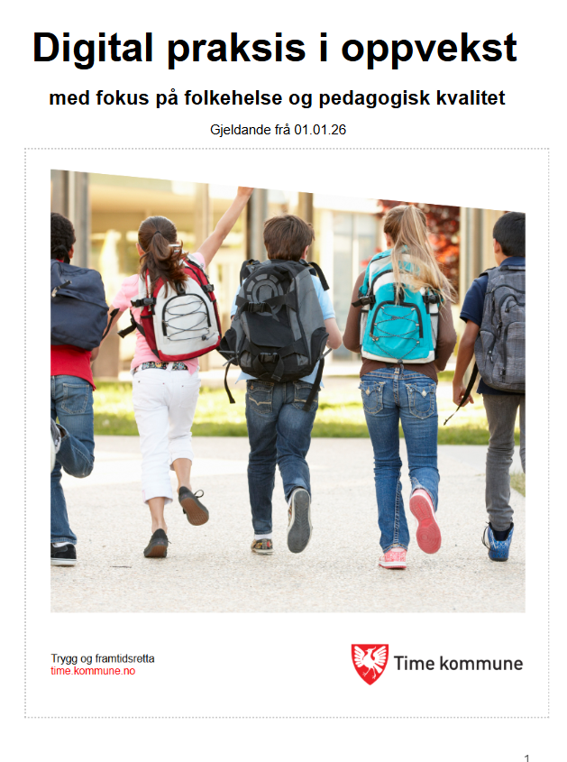
Notes:
Skal opp i utval for levekår 1. oktober.

Slide 2
Digital praksis i oppvekst
Denne planen, bygd på Strategiplan oppvekst 2023-2029, den nasjonale strategien Strategi for digital kompetanse og infrastruktur i barnehage og skule 2023-2030, NOU 2024:20 – Det digitale (i) livet også nemnt som Skjermbrukutvalget, Meld. St. 32 (2024- 2025)- Trygg oppvekst i et digitalt samfunn, og tilrådingar frå Helsedirektoratet som er ute på høyring knytt til skjermbruk blant barn, unge og foreldre.
Planen skal sikra ei felles forståing og retning for korleis digitale verktøy blir brukt i barnehagar, skular og andre oppveksttenester i Time kommune.
Notes:
Plan for digital praksis I oppvekst bygger på lokale og nasjonale strategiplanar samt rapport frå Skjermbrukutvalget og tilrådningar frå Helsedirektoratet. Plan for digital praksis I oppvekst skal gje oss ei retning for korleis dei digitale verktøya skal bli brukt blandt anna I skulen.

Slide 3
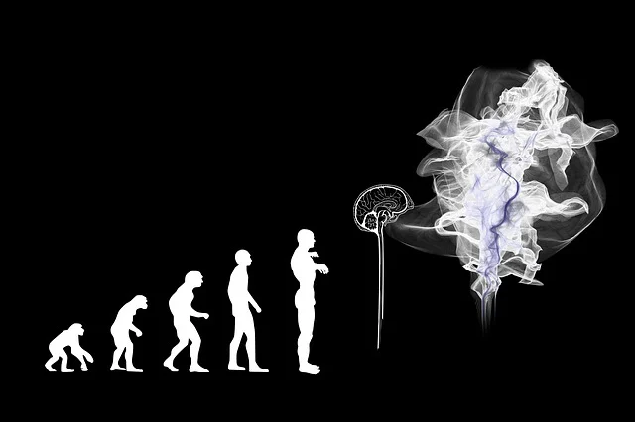
Planen er delt i to delar:
Del ein
Handlar om digital kompetanse
Nasjonale føringar for alle i opplæringa knytt til opplæringslova.
Kompetanse for tilsette
Korleis føresette skal involverast for å få innsikt.
Del to
Handlar om det digitale i livet
Fokus på korleis teknologien kan påverka livskvaliteten til barn og unge
Søvn, psykisk helse, konsentrasjon og læring
Notes:
Samf er i rask endring og det pregar alle delar av liva våre. KI kan både styrke og utfordre demokratiet alt etter koss me tar det i bruk. Det handlar ikkje bare om å beherska teknologien, men om å kunne forstå korleis den formar samfunnsstrukturane våre, påverkar identitet og endrar sosiale relasjonar. Dersom me som skule og de som føresette skal sikra at den oppvaksande generasjone får nødvendig kompetanse må me prioritera digital danning, teknologiforståing og etisk refleksjon.
Me må sjå kvardagen til barn og unge i heilheit for å kunne forstå deira behov og utfordringar. Derfor har Time kommune laga ein plan som omfattar heile Oppvekst området.

Slide 4
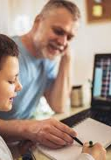
Involvering av foreldre
Føresette skal ha kunnskap om og innsikt i grunnlaget for digital praksis i skulen
Kommunikasjonsplattformer og støtte i bruk av desse
Digital praksis i Oppvekst skal vera lett tilgjengeleg
Tema på foreldremøter, 1. 5. og 8. trinn.
Legga til rette for at foreldre skal ha innsikt i pedagogiske program
1.-7 føresette skal ha tilgang til elevane sine brukarnavn og password
8.-10. trinn- foreldra tilgang i dialog med ungdommen
Pixabay.com
Notes:
Strategien for digital kompetanse legg vekt på foreldreinvolvering som ein viktig faktor for å støtta barn si digitale utvikling. Foreldre blir oppfordra til å vera aktive deltakarar i barn og unge si digitale læring på skulen og å bidra med gode digitale vanar i heimen. Dei punktene som er utheva er dei som blir mest vektlagt på ungdomstrinnet. Det andre er ting som det er gjort kjent med frå tidligare år.
Temamøtene de møter på ungdomsskulen er er blant anna når PPT og helsesjukepleiar er med å snakkar om Det digitale i livet og psykisk helse. Sterk og klar er med og tek opp dette med foreldrerolla. Me som skule legg til rette for at de veit kva pedagogiske program elevane bruker og korleis de kan få innsikt i kva ungdommane jobbar med på skulen og tilbakmeldingar dei får.
Opplæring i kommunikasjonsprogram som skulen bruker, til dømes Visma. Dei fleste av dykk har jo brukt dette i fleire år alt når de kjem her til ungdomsskulen.

Slide 5
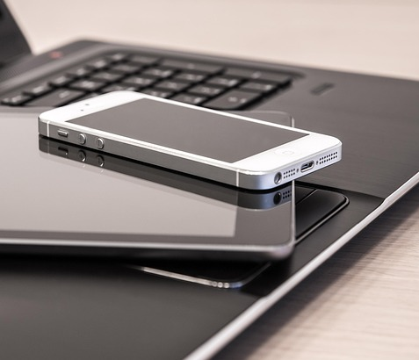
Skjermbruk
LLE har temamøter Det digitale i livet (søvn, grensesetjing, relasjonar osv)
Oppslag på skulane- Skjermbruksutvalet sine aldersbestemte råd: Skjermråd for barn og unge - Helsedirektoratet
Skulehelsetenesta, barnevern, familiesenter rettleier i tråd med råda
Flyktningetenesta og LLE gir råd til minoritetsspråklege
Oppvekstteam på skulane har møte om Det digitale i livet årleg
Notes:
Vanskeleg å definera omgrepet. Forskjell mellom å sjå på Norges tøffeste med familien og å vera på Tik Tok. Det kan vera vanskeleg for barn og unge å legga bort mobilen om kvelden og natta. Me veit at god søvn er viktig for læring og for psykisk og fysisk helse. Mange unge opplever eit sosialt press på å vera tilgjengelege og følga med, og dette kan gå ut over søvnen. Då er det viktig av de vaksne setter grenser og er gode rollemodallar.
Det heng plakat med skjermbruksutvalget sine råd her i alle klasseromma. Dette er eit tema på skulen, og me rår dykk til å snakke om dei heime og.

Slide 6

Psykisk helse
Skulehelsetenesta, familie senter og barnevern gjer rettleiing til føresette om sosiale medium og tilknytning
Skulereglane seier blant anna noko om mobil og smartklokker
Anti-mobbeprogram på skulane
Samtale med helsesjukepleiar på 8. trinn, søvn, skjermtid og digitale påverknad
Politiet- bildedeling og konsekvensar på 8. trinn
Sterk og Klar 7.-10 trinn
Robust på u- trinnet
Notes:
Bruk av sosiale medier kan påverka barn og unge sitt sjølvbilete og sjølvkjensle. Mange kan oppleva ulike former for press både når det gjeld utsjånad, klede, slanking og trening. Algoritmane i sosiale medier fører også til at ein kan bruka meir tid enn ein ønskjer på sosiale meium, og fører til auka sosial samanlikning, press, stress og eksponering for skaldeleg innhald. På skulen jobbar me med å førebydde desse tinga gjennom det som står på dette lysarket. Me er avhengiga av og og de haime har nokon reglar om mobilbruk ( middag utan mobil), søvn, skjermtid, språkbruk (dei blir påverka gjennom sosiale medium – snakk om ting og lær dem kritsik tenkning og heime).

Slide 7
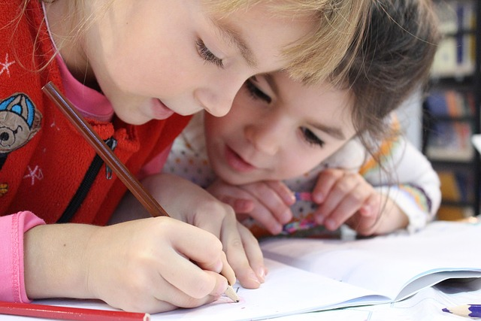
Konsentrasjon og læring
Ikkje skjermbruk under måltid i Timeskulen
Skulane skal balansera bruk av digitale og analoge læremiddel
Ppt- rettleia skulane i pedagogisk bruk og støtte
Ppt- vera med å vurdera kva verktøy som er mest tenlege
Tema på foreldremøter i regi av LLE
Notes:
Digital teknologi kan brukast som gode hjelpemiddel i læring. Den kan brukast til å støtta og tilpassa undervisninga til den enkelte. Den kan også vera forstyrrande med lyd, bilde, video og tekst. Det er derfor særs viktig at me på skulane balanserer bruken av digital og analoge læremiddel. Og dette er slik me jobber med dette. I tillegg er det klassereglaer for at iPad kunskal brukast når og til kva lærar seier. Det håper me de som føresette kan gje oss støtte i når ungdommane blir oppgitt at dei ikkje får sjå på tiktok eller ein film på skulen sin iPad i skuletida.

Slide 8
Skulemiljøreglane
Orden – eleven er punktleg,førebudd og følgjer opp arbeidet
Åtferd – eleven viser omsyn og respekt for andre
Notes:
Skulemiljøreglane bygger på forskrifta til opplæringsloven og Time kommune si forskrift om skulereglar. Udir oppsummerer orden og åtferd slik det står skreve her på lysarket.

Slide 9
God orden på Lye ungdomsskule er:
Vi møter presist til timane​
Vi reiser oss og helsar på ny vaksen som kjem inn i klasserommet​
Vi legg mobilen att heime eller leverer han inn i mobilhotellet. Mobilen skal ikkje brukast i skuletida.​
Vi heng av oss yttertøy i garderoben​
Vi legg toalettbesøk til friminutta​
Vi forlèt ikkje skulen sitt område i skuletida utan etter avtale med lærar (unntak 10. trinn i matfri)​
Vi har med sunn mat og drikke til å ete på skulen​
Vi møter førebudde til timar og vurderingar​
Vi følgjer opp skulearbeid både på skulen og når det blir gitt heimearbeid​
Notes:
SKulan I kommune har alle utarbeida sine egne reglar - skulemiljøreglane. Dei forskjellige skulane har noko forskjelleg utforming, men innhaldet er stort sett det same. God orden på Lye ser ut slik: ( sjå lysarket om orden)

Slide 10
God åtferd på Lye ungdomsskule er:
Vi viser respekt for andre og snakkar fint til og om kvarandre
Vi bruker eit språk utan krenking og banning
Vi viser omsyn til andre
Vi tek vare på eigne og andre sine ting og eigendelar
Vi godtek at vi er ulike og er greie med kvarandre
Vi følgjer skulen sine føringar om snøballkasting, bruk av ball og køyretøy/syklar
Vi er tobakks- og rusfrie
Vi lyttar til vaksne og følgjer beskjedar
Notes:
Og god åtferd på LUS er: sjå lysarket

Slide 11
Reaksjonar
Tilsnakk frå vaksne
Dokumentasjon/melding heim om på brot på reglane (merknad på orden/åtferd, melding, mail, telefon)
Om du misbruker iPad/pc på skulen blir denne midlertidig dregen inn
Dersom du ikkje leverer inn mobil i mobilhotellet blir denne dregen inn og du får den igjen etter skuletid. Dersom det ikkje skjer blir føresette kontakta.
Gjenstandar som blir brukt på ein farleg eller provoserande måte vert dratt inn
Erstatta eventuell skade
Visast vekk frå klasserommet
Notes:
Ved brot på reglane er det følgande reaksjonar som gjeld: Sjå lysark.
Me bukar vanlegvis å gje tilsnakk før ein evt. går til det skrittet at ein dokumenterer brotet skriftleg. Unntak er om det er alvorleg brot eller gløymt utstyr, gløymt lekse etc så vil ein dokumentera med ein gong - då er det ikkje naturleg med tilsnakk først.
Nokre gonger vil skulen ta kontakt til dømes på telefon eller kalla inn til møte. Det er om det er alvorleg hendelse/brot eller og ein ser mønster som gjer skulen bekymring for eleven. Mange gonger ser me at det blir ein forbetring etter skulen har meldt om bekymring for orden eller åtferd. Me har ein forventning til at elevane passar godt på iPad og anna utstyr, og at dei leverer inn mobilen om morgonen i mobilhotellet. Farlege / ulovlege gjenstandar blir dratt inn og føresette kan kome å hente om dei vil. Nokre gonger må elevane erstatta ting dei har øydelagt. Ein skjeldan gong blir elevar vist vekk frå klasserommet til dømes resten av ein time.

Slide 12
Unntaksvis
Ved grove eller gjentekne brot på skulereglane kan du visast vekk frå skulen i inntil 3 dagar.
Nedsett karakter i orden og/eller åtferd.
Notes:
Unntaksvis kan skulen utvisa elevar opptil 3 dager, eller dei kan få nedsett I orden og åtferdskarakter.
Når karaktereane skal settast sit heile personalet samla saman med leiinga. Då skal det utvisast sjønn på kvar enkelt før karakteren blir satt. Om det er fare for at eleven kan gå ned I karakter I orden eller og åtferd- så skal de ha fått varsel om dette så tidleg at eleven kan forbetre seg og unngå dette. Unntaket er om det skjer alvorlege hendingar - då kan dei gå ned utan at det er varsla, og sjølv om hendinga skjedde ved oppstart av eit semester.
Kvart semester startar alle elevane på GOD. Det som skjedde om hausten skal ikkje påverka karakteren til sommaren.

Slide 13
Natte ramn - Blå Kors - oppfordring
Det har vore natteramnar på Lye det siste året. Det har fungert godt og Anne Lovise Skailand som er leiar i Blå Kors natteramn på Bryne vil gjerne at føresette, naboar og besteforeldre melder seg som ramn. Ungdommane trivs med å ha nokon trygge vaksne ute om kvelden.
FAU ved LUS vil koordinera dette saman med Anne Lovise. Meld dykk på til dykkar FAU representant og bli med på laget.

